Slide 1
OD RAZISKOVANJA DO APLIKACIJE PIROLIZNE NAPRAVE KOPI FARM 20
SRIP – TRAJNOSTNA PREDELAVA HRANE
Gornja Radgona, 24. 08. 2022
doc. dr. Štefan Čelan;
doc. dr. Dušan Klinar;
dr. Nataša Belšak Šel;
dr. Klavdija Rižnar;
Brigita Drevenšek

Slide 2
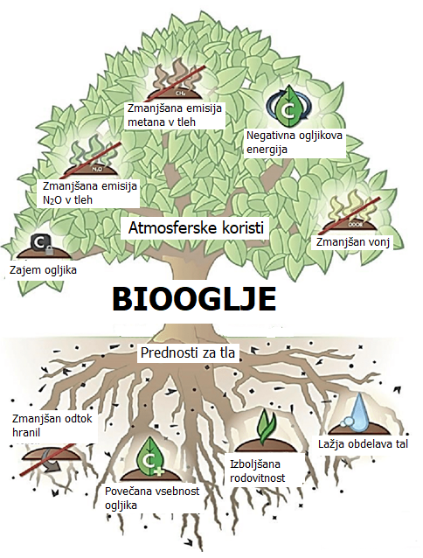
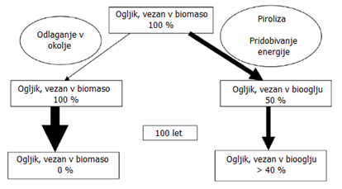
Biooglje kot izboljševalec tal

Slide 3
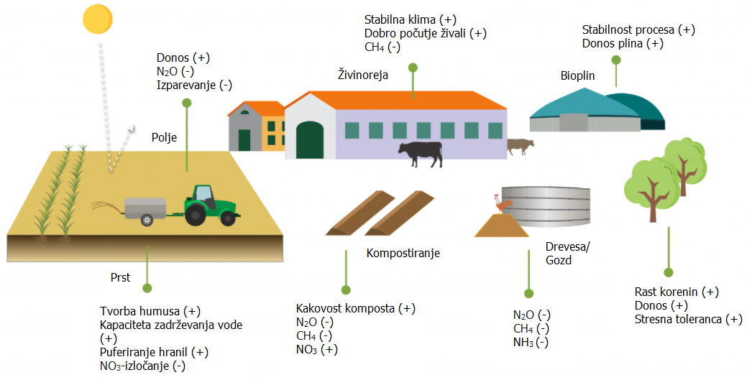
PREDNOSTI UPORABE BIOOGLJA V KMETIJSTVU

Slide 4
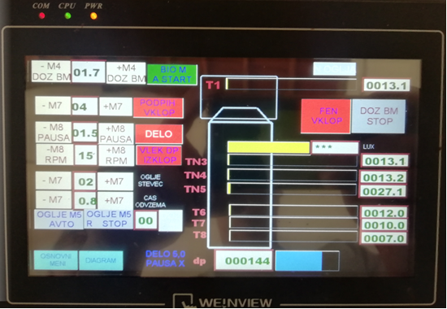
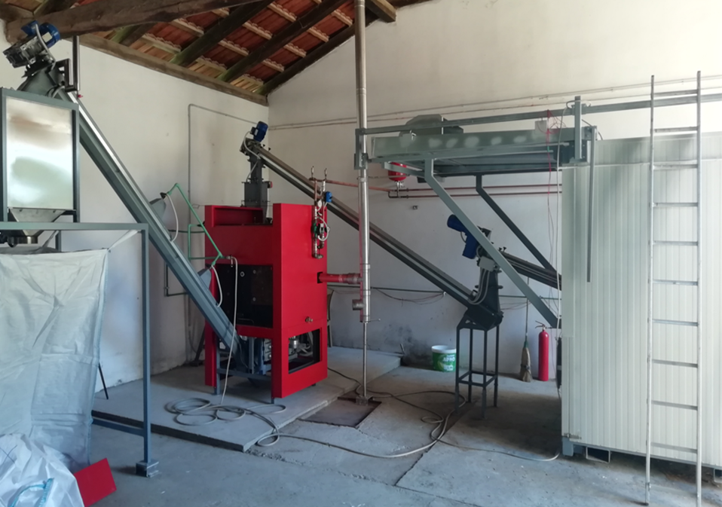
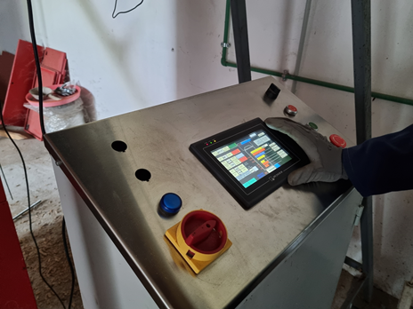
PIROLIZNA PEČ KOPI FARM 20
Transportni sistem za bioooglje
Pirolizna peč
Transport biomase
Zalogovnik biomase

Slide 5
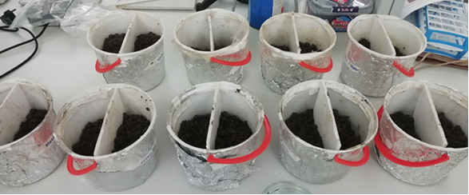
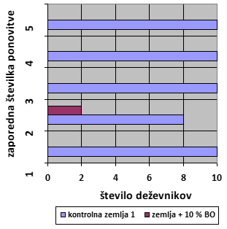
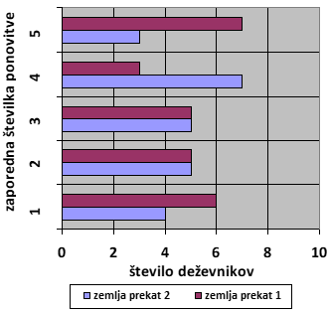
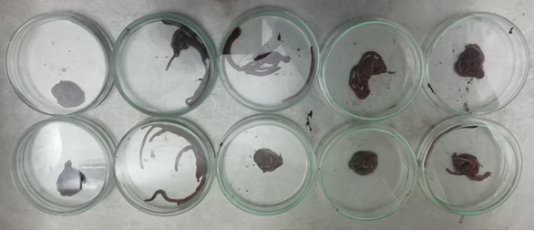
IZOGIBNI TEST Z DEŽEVNIKI
Zemljina pripravljena brez aktiviranega biooglja
Zemljina pripravljena z aktiviranim bioogljem

Slide 6
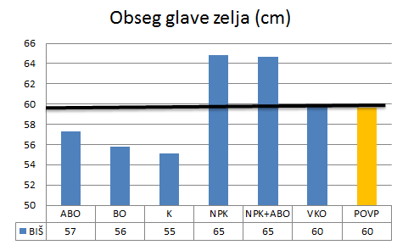
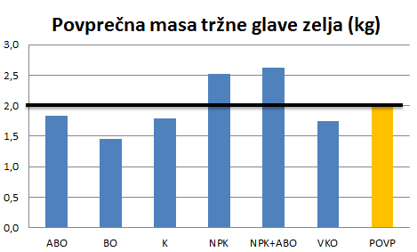
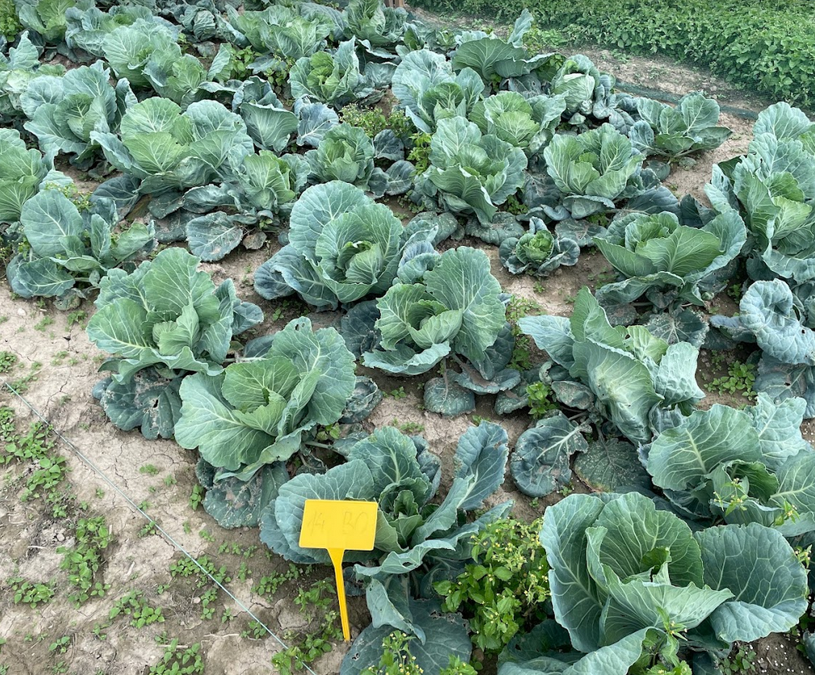
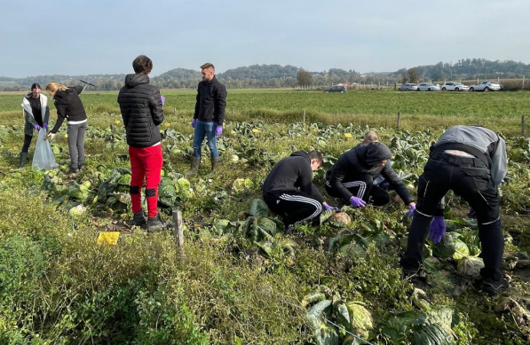
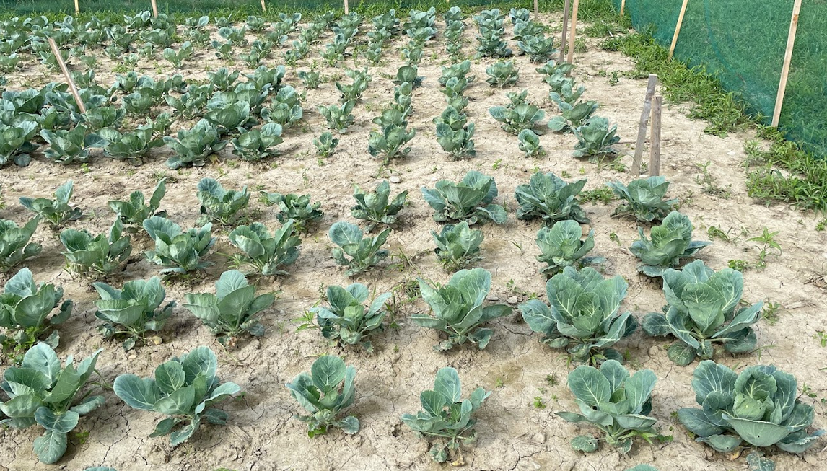
TESTIRANJE UPORABE BIOOGLJA NA ZELJU

Slide 7
EKONOMSKI IN OKOLJSKI UČINKI RABE BIOOGLJA

Slide 8
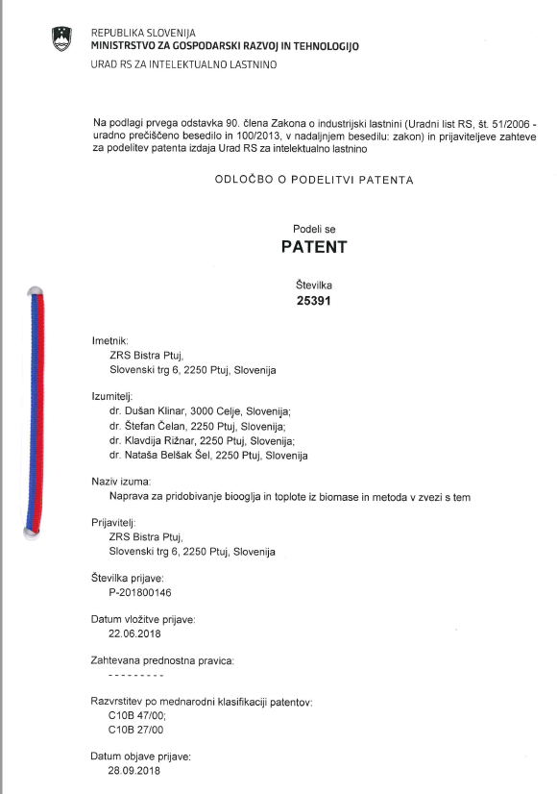
PROJEKT
SO OMOGOČILI IN
IZVAJALI

Slide 9
HVALA ZA VAŠO POZORNOST

